Slide 1

Управление на проекти
ТЕМА: Наблюдение и контрол на проекти

Slide 2
Съдържание:
Области на познание :
Управление на разходите по проекта
Управление на качеството на проекта
Управление на комуникацийте на проекта
Управление на Риска
Управление на доставките

Slide 3
Област на познание : Управление на разходите по проекта
Контролиране на разходите е процес на следене на статуса на проект, за да се обнови проектния бюджет и да се управляват промените в тези разходи.
Контрола на разходите включва също :
Повлияване на фактори, които създават промени в пиетия бюджет
Уверяване, че разходите по пректа не надхвърлят приетия бюджет.
Следене на извършената работа и разходите по нея.
Управление на промените когато възникнат в кратки срокове.

Slide 4
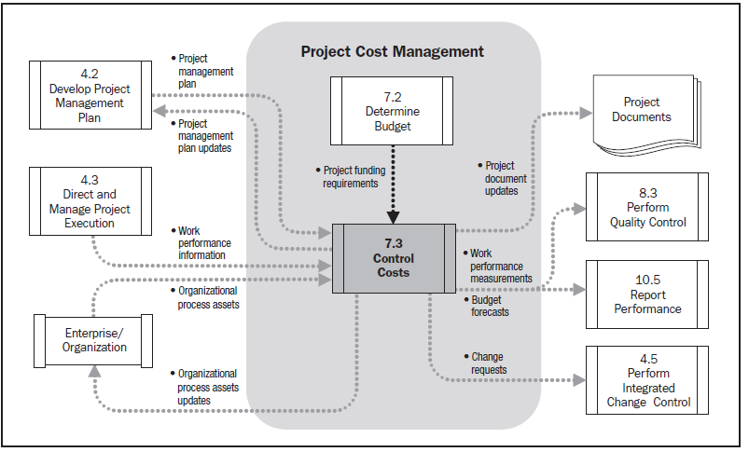
Област на познание : Управление на разходите по проекта

Slide 5
Област на познание : Управление на качеството на проекта
Контрол на качеството е процес на следене и записване на резултатите от изпълнението на дейностите по оценка на качеството, за да се следи изпълнението на проекта и да бъдат препоръчани необходимите промени.

Slide 6
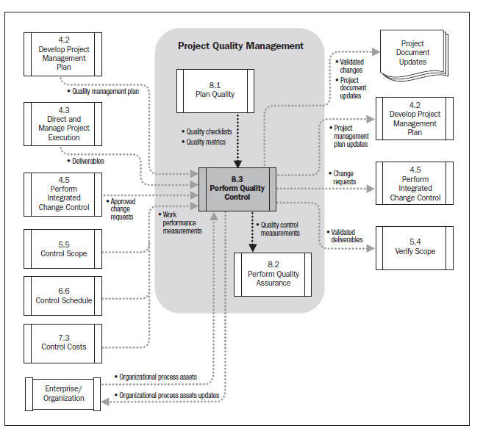
Област на познание : Управление на качеството на проекта

Slide 7
Област на познание: Управление на комуникацийте на проекта
Докладване за изпълнението (Report Performance) e процес на събиране и дистрибутиране на информация относно изпълнеинето на проекта, съдържаща доклади на състоянието, отмерване на прогреса и прогнози.
Подробните доклади могат да включват :
Анализ на миналите данни за изпълнението
Текущия статус на рискове и проблеми
Работата извършена за даден период
Работата която продстои да бъде извършена
Описание на промените които са били извършени през периода
Всякаква друга информация, която трябва да бъде прегледана или дискутирана

Slide 8
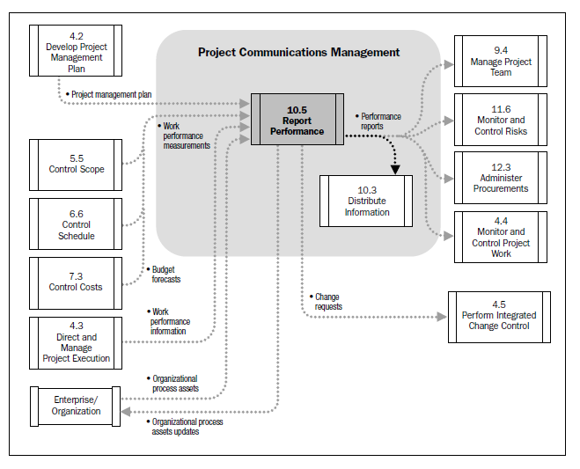
Област на познание: Управление на комуникацийте на проекта

Slide 9
Област на познание: Управление на Риска
Следене и контрол на риска е процес на създаване на планове за реакция при осъществяването на даден риск, следене на вече съществуващи рискове, откриване на нови и оценяване на ефективността на рисковия процес през целия проект.
Другите цели са да определи дали:
Всички предположения относно проекта са все още валидни
Анализа показва,че даден риск се е променил или може да бъде премахнат
Се спазват процедурите за управление на риска

Slide 10
Област на познание: Управление на доставките
Администриране на доставките (Administer Procurement) e процес на управление на връзките между доставките, следене на изпълнението и правене на промени и корекции като е необходимо.

Slide 11
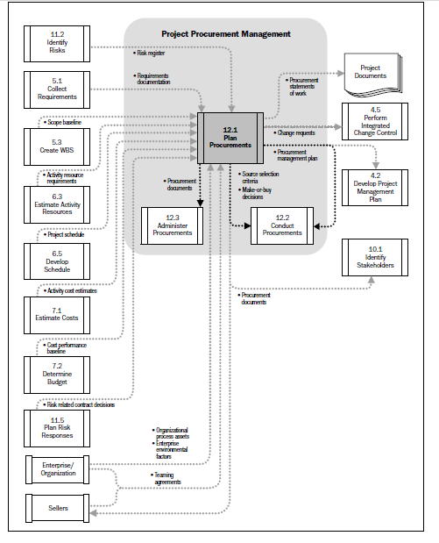
Област на познание: Управление на доставките

Slide 12
Благодаря за вниманието!
Изготвил: Камен Китанов, фн 71239.

